Slide 1
明星热点专属APP
中期报告
指导老师：郭燕
组长：丁涵宇
成员：瞿靖坤
李旦荣
单伶俐

Slide 2
课题主要模块：
1）APP的UI界面设计与实现
2）后台服务器的设计与搭建
3）与TFboys组合相关新闻信息、资料的获取
4）APP前端与后台服务器数据交互设计与实现

Slide 3
项目进展
A 前端设计
主界面设计
用户界面设计
关注界面设计

Slide 4
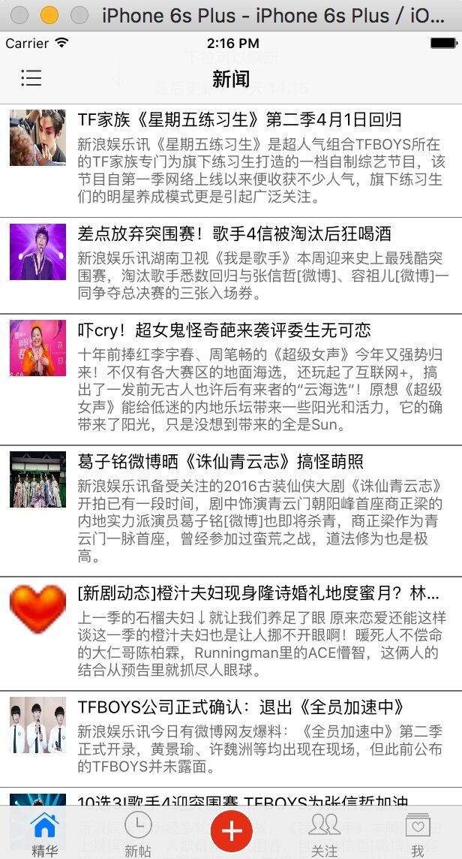
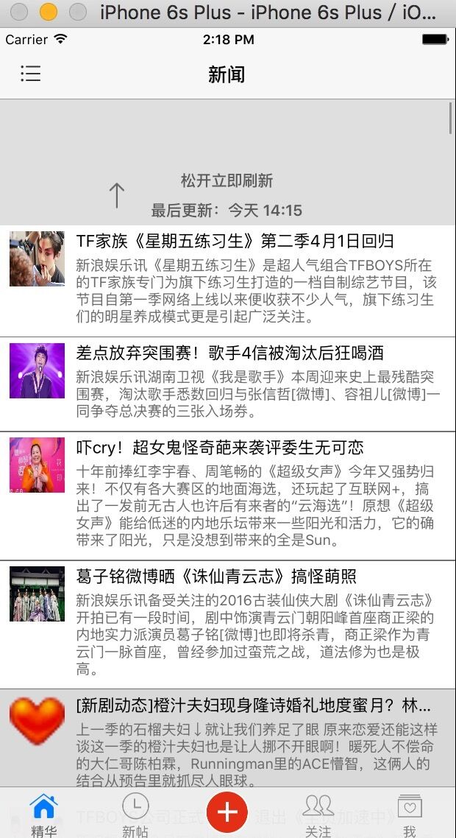

Slide 5
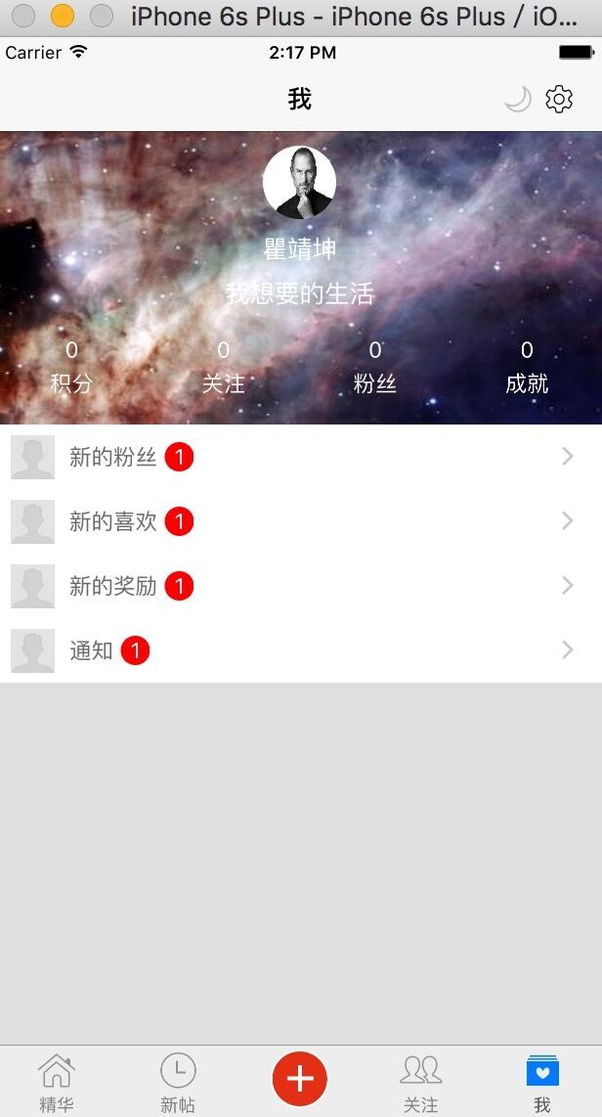

Slide 6
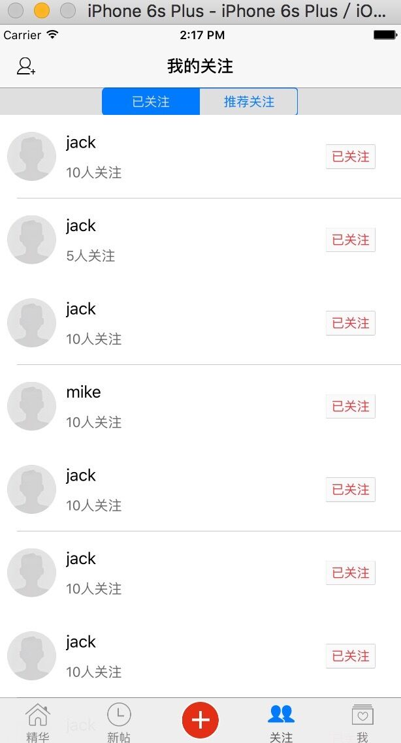
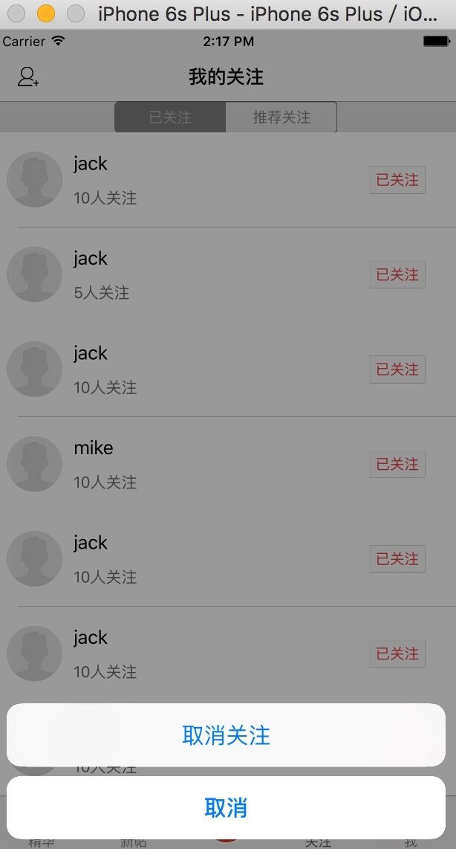

Slide 7
B 后台服务器设计
Tornado服务器搭建、启动
创建套接字监听端口
Get方法返回数据

Slide 8
C 新闻数据获取
由微博作为信息源获取数据并分析：
微博ID
微博具体内容
用户信息
b)完成自动登录微博获取数据
ajax访问服务器获取数据，加密用户密码
访问新浪网页，获取有用数据
对⽤户名进⾏base64编码
对有用数据和用户名进行加密转码
手动抓包，自动登录

Slide 9
项目展望
APP的基本框架基本上已经实现了，能够定时自动抓取新闻，并存入数据库，并通过接口返回相应的json数据，在APP上能够正常显示，今后的工作是丰富APP功能，完成APP的评论，关注等操作，希望能够做出一个优秀的作品。

Slide 10
谢谢！

